Slide 1

Audit a auditor v České republice a v Evropě
Přednáška č. 2

Slide 2
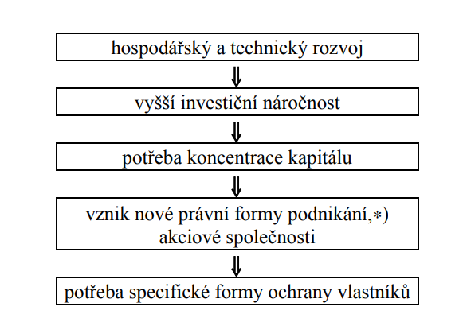
Stručný nástin historického vývoje
Notes:
csvukrs

Slide 3
Stručný nástin historického vývoje v Anglii
První akciovou společností byla Východoindická společnost založená v roce 1602, tedy mnohem dříve, než je datována průmyslová revoluce 1770 – 1830
První ustanovení o „auditorech“ ve Velké Británii – zákon o akciových společnostech z roku 1844 (Companies Act 1844)
V roce 1990 povinně vyžadován audit - nemusí být profesionálně vzdělaná osoba
Rok 1948 vymezil a definoval auditorovy povinnosti a určil auditorské činnosti pouze profesně kvalifikovaným osobám
Rok 1971 Statements of Standard Accounting Practice vrchol pojetí "true and fair view„
Rok 1981 Companies Act 1981 - vyčlenění určitých společností z povinnosti "plného auditu"
Notes:
csvukrs

Slide 4
Stručný nástin historického vývoje v ČR
Počátek auditu v roce 1989 - vyhláška MF č. 63/89 Sb. o ověřovatelích (auditorech) a jejich činnosti, nahrazena zákonem č. 524/92 Sb. o auditorech a Komoře auditorů České republiky
Zákon č. 254/2000 Sb., o auditorech
S účinnost od 14. 4. 2009 - Zákon č. 93/2009 Sb., o auditorech
Notes:
csvukrs

Slide 5
Obecná definice auditu
Audit je systematický proces objektivního získávání a vyhodnocování důkazů, týkajících se informací o ekonomických činnostech a událostech, s cílem zjistit míru souladu mezi těmito informacemi a stanovenými kritérii a sdělit výsledky zainteresovaným zájemcům
(American Institute of Certified Public Accountants)
Notes:
csvukrs

Slide 6
Obecná definice auditu
Základní cíl auditu - zvýšení věrohodnosti účetních informací společností, které povinně zveřejňují účetní závěrky a výroční zprávy
Druhotný cíl auditu - morální a preventivní působení proti vzniku chyb a podvodů
Audit posun od "správný a bezchybný" k "pravdivý a věrný"
Notes:
csvukrs

Slide 7
Vymezení právního rámce
Zákon č. 93/2009 Sb., o auditorech - účinnost od 14. 4. 2009
Hlavní principy přijaté právní úpravy - uvést do souladu českou právní úpravu se směrnicí 2006/43/ES ze dne 17. 5. 2006 o povinném auditu ročních
a konsolidovaných účetních závěrek:
  - zachování v co nejvyšší možné míře stávající regulaci auditorské profese
  - nový orgán veřejného dohledu - Rada pro veřejný dohled nad auditem
  - vymezení subjektů veřejného zájmu
  - specifikace systému kontroly kvality
  - povinné používání mezinárodních auditorských standardů
  - mezinárodní spolupráce s orgány veřejného dohledu v rámci Evropské unie a ve třetích zemích
Notes:
csvukrs

Slide 8
Úprava auditu v Evropě a v České republice
EVROPA
Osmá směrnice Rady 84/253/EHS - o schvalování osob pověřených prováděním povinného auditu účetních (1984) - požadavky na odbornost a způsobilost potenciálních kandidátů do auditorské profese, systém profesních zkoušek, dodržení profesní etiky a státní registrace auditorů
Zelená kniha 1996
Směrnice Evropského parlamentu a Rady 2006/43/ES12
Nařízení Evropského parlamentu a Rady (EU) č. 537/2014 – odezva na světovou krizi v r. 2008
https://www.kacr.cz/evropske-predpisy2
Notes:
csvukrs

Slide 9
Úprava auditu v Evropě a v České republice
ČR
Zákon č. 93/2009 Sb., o auditorech
https://www.kacr.cz/zakon-o-auditorech1
Auditorské standardy - od r. 2005 na území České republiky používány Mezinárodní auditorské a další související standardy vydávané IAASB (International Auditing and Assurance Standards Board )
https://www.kacr.cz/aktualni-auditorske-standardy
Vnitřními předpisy Komory auditorů České republiky www.kacr.cz
Notes:
csvukrs

Slide 10
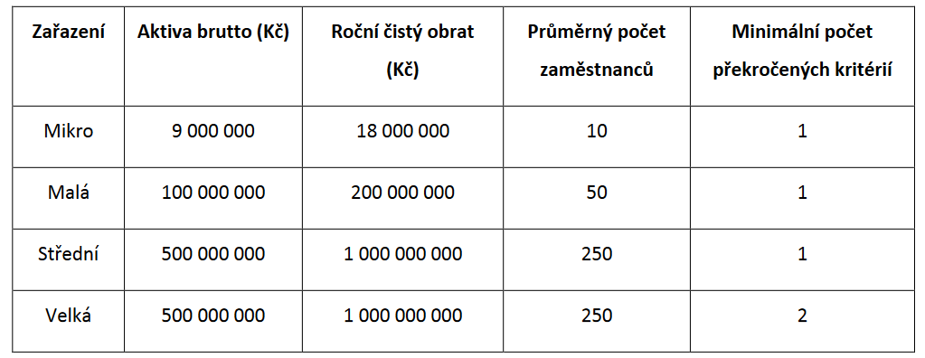
Povinný audit
Předmětem povinného auditu je účetní závěrka, rozsah určen zákonem č. 563/1991
Sb. o účetnictví a záleží na velikosti účetní jednotky
Klasifikace účetních jednotek:
Notes:
csvukrs

Slide 11
Povinný audit
Povinnými součástmi účetní závěrky velkých a středních účetních jednotek jsou:
- Rozvaha;
- Výkaz zisku a ztráty;
- Výkaz změn vlastního kapitálu;
- Přehled o peněžních tocích;
- Výroční zpráva;
- Příloha k účetní závěrce
Malé a mikro účetní jednotky mají povinnost sestavovat pouze rozvahu, výkaz zisku a ztráty a přílohu
Notes:
csvukrs

Slide 12
Povinný audit
Zákon o účetnictví stanovuje, že povinnému auditu podléhají vždy velké, střední
a konsolidující účetní jednotky.
Malé jednotky platí uvedené následující hraniční hodnoty:
Brutto hodnota aktiv 40 000 000 Kč
Roční čistý obrat 80 000 000 Kč
Průměrný počet zaměstnanců 250
Pokud je malá účetní jednotka zároveň akciovou společností nebo svěřenským fondem => překročení alespoň jednu hodnotu během dvou po sobě jdoucích účetních období
Ostatní malé jednotky => překročení alespoň dvou z uvedených hodnot.
Notes:
csvukrs

Slide 13
Povinný audit
Mimo výše označených případů podléhá povinnému auditu celá řada dalších subjektů, kterým je tato povinnost uložena zvláštním právním předpisem - např. emitenti kotovaných cenných papírů, finanční instituce a pojišťovny, nadace apod.
Notes:
csvukrs

Slide 14
Postavení auditora a požadavky na kvalifikaci
AUDITORSKÉ OPRÁVNĚNÍ – fyzická osoba
Podle §2 zákona o auditorech je statutárním auditorem “…fyzická osoba, které bylo Komorou vydáno rozhodnutí o oprávnění provádět auditorskou činnost“
Kandidát na získání auditorského oprávnění by měl vyhovovat několika kritériím
- Získat vysokoškolské vzdělaní alespoň v rámci bakalářského studijního programu;
- Být svéprávným a bezúhonným;
- Absolvovat tříletou praxi na pozici asistenta auditora;
- Složit auditorskou zkoušku; nově ESG zkouška
- Vypořádat všechny závazky vůči daňovým orgánům;
- Složit auditorský slib;
Notes:
csvukrs

Slide 15
Postavení auditora a požadavky na kvalifikaci
AUDITORSKÉ OPRÁVNĚNÍ – právnické osoby
Auditorské oprávnění může získat obchodní společnost, která splňuje následující požadavky:
- Bezúhonnost, a to jak společnosti samotné, tak i členů jejího řídícího orgánu;
- Statutární auditoři nebo auditorské společnosti tvoří většinu jejího řídícího orgánu;
- Statutární auditoři nebo auditorské společnosti ovládají většinu hlasovacích práv;
- Fyzické osoby, které jménem společnosti uskutečňují povinný audit, mají auditorské oprávnění;
- Není v úpadku;
- Neuskutečňuje činnost mající znaky podnikání;
- Všechny závazky vůči daňovým orgánům jsou vypořádané
Notes:
csvukrs

Slide 16
Postavení auditora a požadavky na kvalifikaci
  ASISTENT AUDITORA
  fyzická osoba zapsaná v seznamu asistentů auditora
  Komora zapíše na žádost do seznamu asistentů auditora fyzickou osobu, která:
  - je způsobilá k právním úkonům
  - je bezúhonná
  - získala vzdělání, které je potřebné pro přijetí na vysokou školu, nebo rovnocenné vzdělání
Notes:
csvukrs

Slide 17
Auditorská zkouška
Min. tříletá praxe jako asistent auditora
Nejpozději do 5 let ode dne konání první dílčí části
Zkušební komise složená ze statutárních auditorů a dalších odborníků z ekonomické a právní teorie a praxe jmenovaných a odvolávaných Radou
Písemné (dílčí) části – 12 zkoušek
Notes:
csvukrs

Slide 18
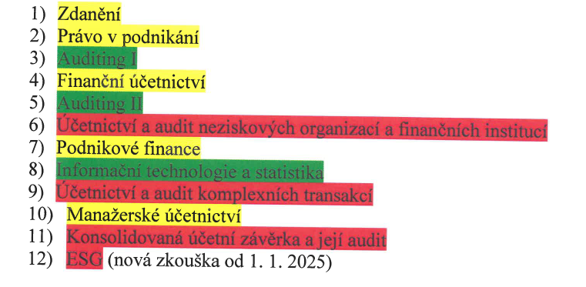
Auditorská zkouška
Písemné (dílčí) části
Notes:
csvukrs

Slide 19
Komora auditorů
Zřízena v r. 1993 jako právnická osoba v souladu se zákonem České národní rady č.524/1992 o auditorech a o Komoře auditorů České republiky. Členství v Komoře je povinné pro všechny statutární auditory
Komora je plně financována svými členy prostřednictvím systému ročních příspěvků – fixní část hradí individuální auditoři ve výši 2900,- Kč a auditorské společnosti ve výši 15 000 Kč, - ročně, pohyblivá částka 0,45 % z celkových
ročních příjmů za provádění auditorské činnost
www.kacr.cz
Notes:
csvukrs

Slide 20
Komora auditorů
Hlavní orgány Komory jsou vyjmenovány v hlavě V Zákona o Auditorech.
Jsou to
- Sněm,
- Výkonný výbor,
- Dozorčí komise
- Kárná komise
Notes:
csvukrs

Slide 21
Komora auditorů - sněm
Sněm je nejvyšším orgánem Komory
Svolává se minimálně jednou za dva roky, ale může dojít i k mimořádnému svolání, pokud o to požádá alespoň jedna třetina statutárních auditorů nebo
Dozorčí komise. Kromě statutárních auditorů se Sněmu mohou zúčastnit i asistenti auditora, avšak nedisponují hlasovacími právy.
Hlavními funkcemi Sněmu jsou zejména schvalování vnitřních předpisů Komory a volba členů do jejích orgánů.
Fungování Sněmu je upraveno vnitřními předpisy – jednacím a volebním řádem
Notes:
csvukrs

Slide 22
Komora auditorů – výkoný výbor
Výkonný výbor je výkonným orgánem Komory
Skládá se ze čtrnácti členů a v jeho čele stojí prezident Komory
(Ladislav Mejzlík).
Zákon o auditorech uvádí, že funkcemi výkonného výboru jsou ty, které ze zákona nepřísluší ostatním orgánům. Jsou to zejména činnosti spojené se zabezpečením plynulého fungovaní Komory, např. příprava jednacího programu Sněmu, spravování majetku Komory a dohled nad její vzdělávací činností, informování členů Komory o různých profesních záležitostech apod.
Vnitřním předpisem upravujícím fungování výkonného výboru je Statut
Notes:
csvukrs

Slide 23
Komora auditorů – dozorčí komise
Dozorčí komise plní funkci kontrolního orgánu.
Skládá se ze šesti členů a výsledky své práce je povinna prezentovat výkonnému výboru a Radě pro veřejný dohled alespoň každých šest měsíců.
Funkcemi dozorčí komise jsou zejména kontrola kvality auditorské činnosti (ale pouze u auditorů, kteří neuskutečňují audit subjektů veřejného zájmu), kontrola dodržování právních předpisů členy Komory a také kontrola plnění usnesení sněmu.
Vnitřním předpisem upravujícím činnost dozorčí komise je dozorčí řád.
Notes:
csvukrs

Slide 24
Komora auditorů – kárná komise
Kárná komise je kárným orgánem.
Skládá se ze čtyř členů.
Zabývá se vyšetřováním případů porušení právních předpisu členy Komory.
Musí oznamovat Radě pro veřejný dohled o své činnosti každých šest měsíců a každé tři měsíce sdělovat Radě informaci o uložených disciplinárních opatřeních.
Při výkonu svých funkcí se řídí kárným řádem
Notes:
csvukrs

Slide 25
Komora auditorů – rada pro veřejný dohled nad auditem
Působí od r. 2009 a byla zřízena jako příslušný orgán v souladu s požadavky Směrnice na vybudování celoevropského systému veřejného dohledu nad
auditorskou profesí.
Organizační struktuře Rady a vymezení jejích pravomocí je věnována hlava VI Zákon o auditorech.
Hlavním cílem působnosti Rady je “… zvýšení transparentnosti, komfortu a především důvěry klientů v kvalitu auditorských služeb.
Orgány Rady – prezidium, disciplinární výbor, kontrolní výbor
Poradní komise - V souladu s § 38a je Rada pro výkon svých funkcí oprávněna zřizovat poradní komise. V současné době existují čtyři komise -
Notes:
csvukrs

Slide 26
Komora auditorů – rada pro veřejný dohled nad auditem
V souladu s § 38a je Rada pro výkon svých funkcí oprávněna zřizovat poradní komise.
V současné době existují čtyři komise –
Komise pro spolupráci a koordinaci v oblasti auditu
Komise pro kontrolu kvality a disciplinární řízení
Komise pro koordinaci vzdělávání a profesní zkoušky
Komise kontroly hospodaření
Notes:
csvukrs

Slide 27
Etický kodex
Kodex se zabývá základními pravidly, které by auditoři měli při výkonu své profese dodržovat
Několikrát novelizován, avšak změny byly pouze drobné a neovlivňovaly jeho podstatné části
Skládá se ze dvou oddílů. První oddíl je věnován určení obecných norem profesního chování auditorů a vymezení fundamentálních principů, které auditoři musí dodržovat během vykonávání svých profesních povinností.
Notes:
csvukrs

Slide 28
Etický kodex
Fundamentální principy jsou analogické principům popsaným v Etickém kodexu IFAC:
- Poctivost;
- Nezávislost;
- Nestrannost;
- Profesní kompetence a náležitá péče;
- Dodržení auditorského tajemství
Dodržení relevantních legislativních požadavků (zejména Mezinárodních auditorských standardů)
Aktuální znění:
https://www.kacr.cz/file/7541/eticky-kodex-2023-cz-web.pdf
Notes:
csvukrs

Slide 29
Děkuji za pozornost

